Slide 1
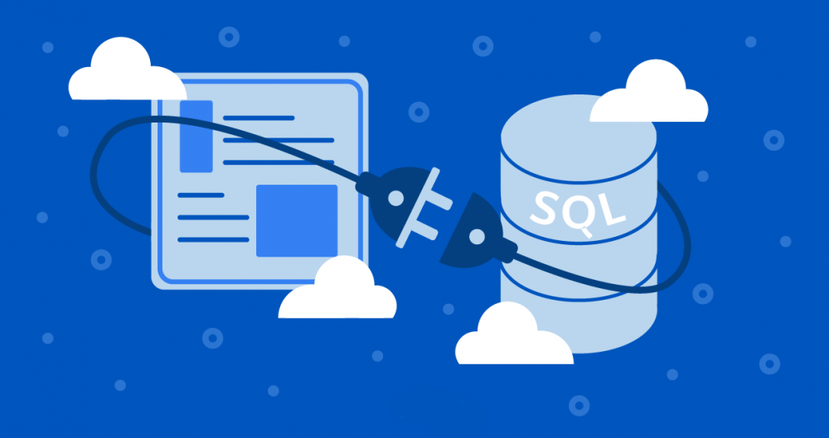
PRIMER MANUAL:
IMPLEMENTACIÓN DEL SERVIDOR UBUNTU EN LA NUBE

Slide 2

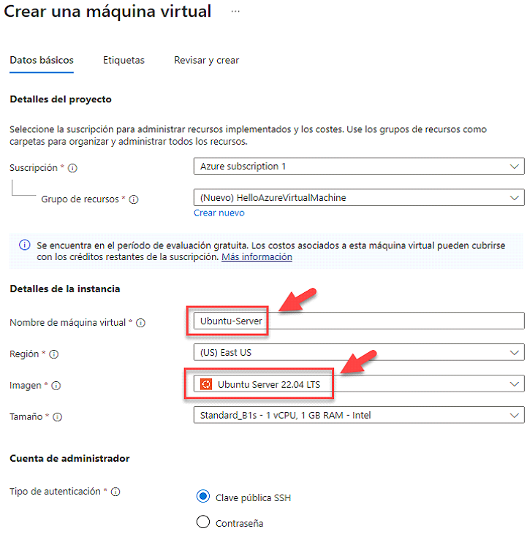
PERSONALIZAR LAS
CARACTERÍSTICAS DEL SERVIDOR

Slide 3
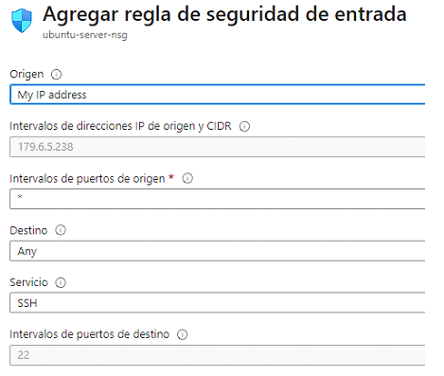
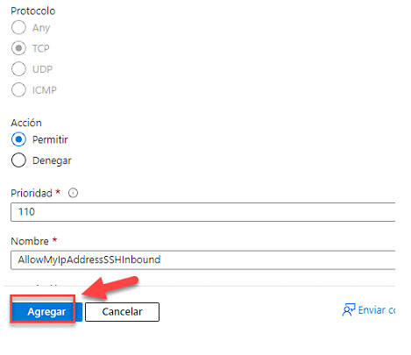
AGREGAR LA REGLA DE PUERTO SSH PARA LA CONEXION LOCAL

Slide 4
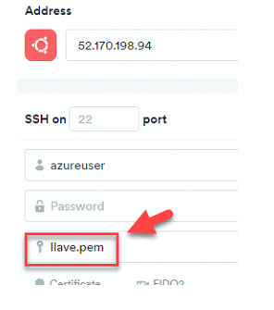
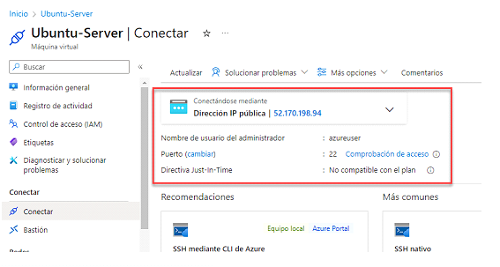
CONECTARSE AL SERVIDOR USANDO LA LLAVE SSH

Slide 5
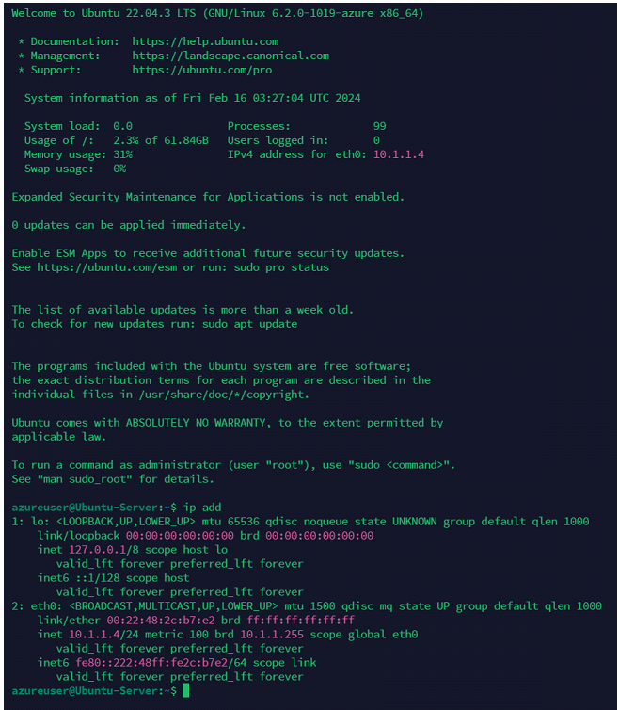
VERIFICACIÓN DEL CORRECTO
FUNCIONAMIENTO DEL SERVIDOR

Slide 6
SEGUNDO MANUAL:
INSTALACION Y CONFIGURACION DEL SERVIDOR WEB APACHE

Slide 7
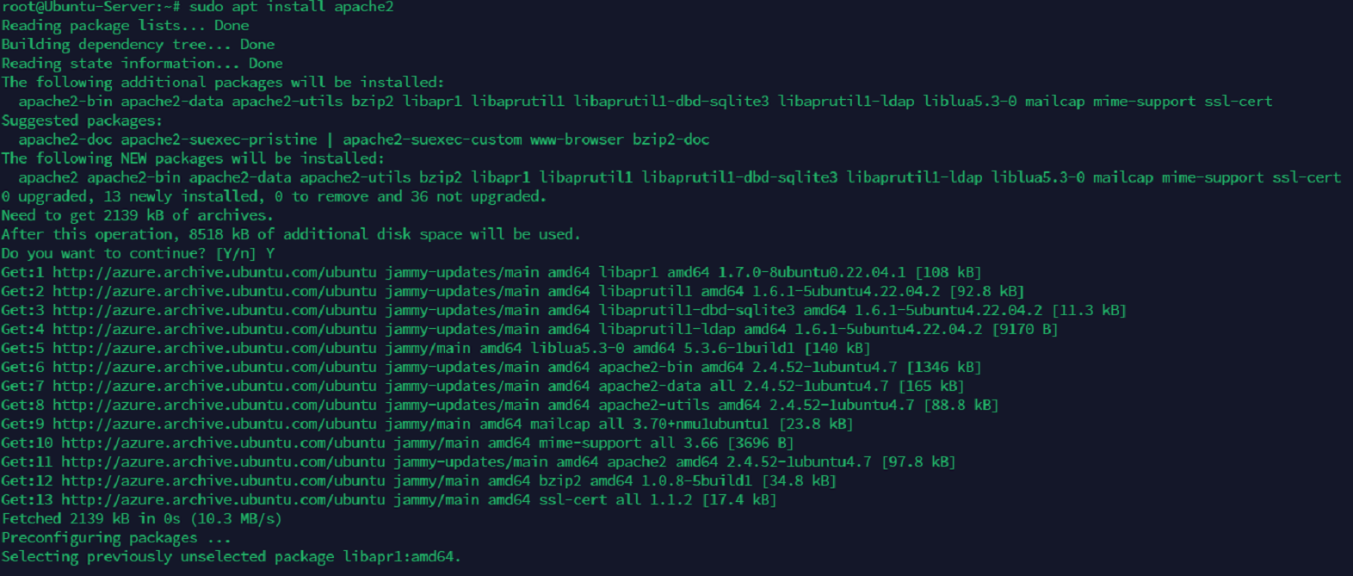
INSTALAR EL PAQUETE APACHE2

Slide 8
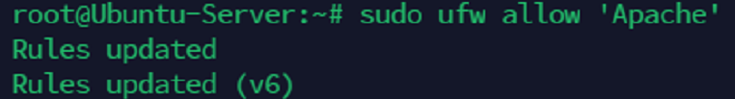
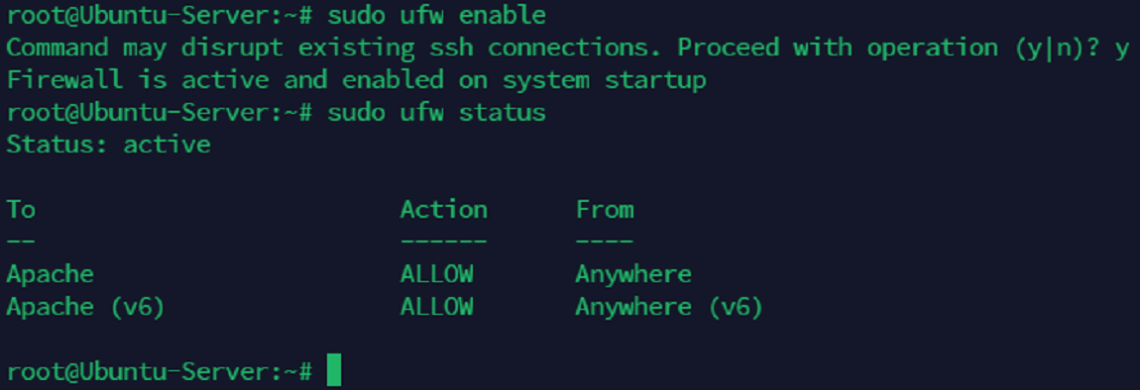
CONFIGURAR EL FIREWALL

Slide 9
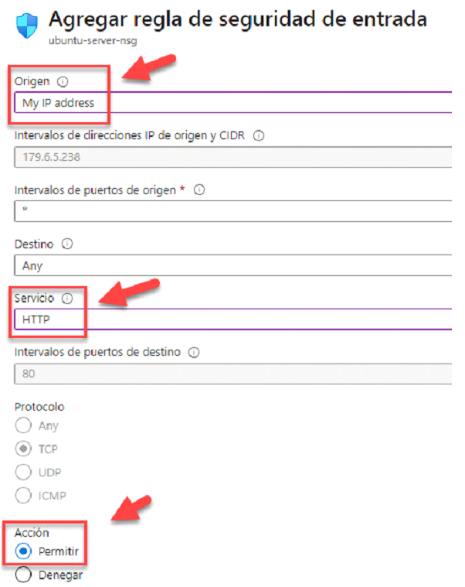
AGREGAR NUEVA REGLA EN AZURE Y PERMITIR EL PUERTO 80

Slide 10
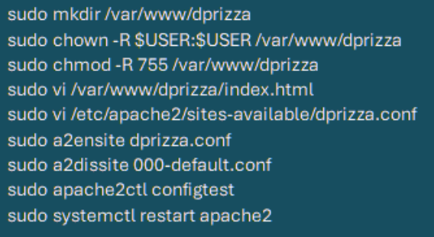
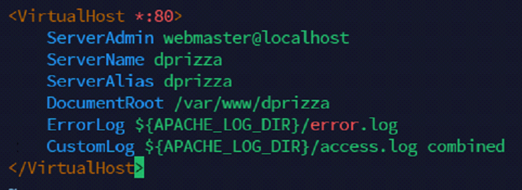
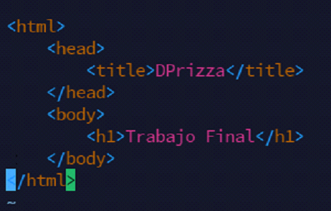
CREAR UN VIRTUAL HOST DE PRUEBA

Slide 11
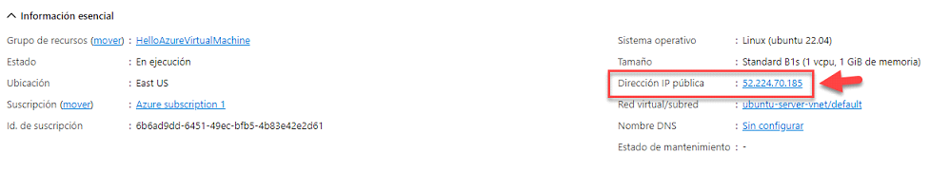
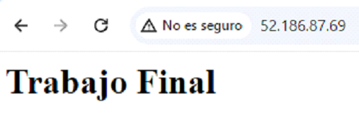
VERIFICAR EL ACCESO AL SERVIDOR WEB DESDE INTERNET

Slide 12
TERCER MANUAL:
CONFIGURACION DE MYSQL

Slide 13
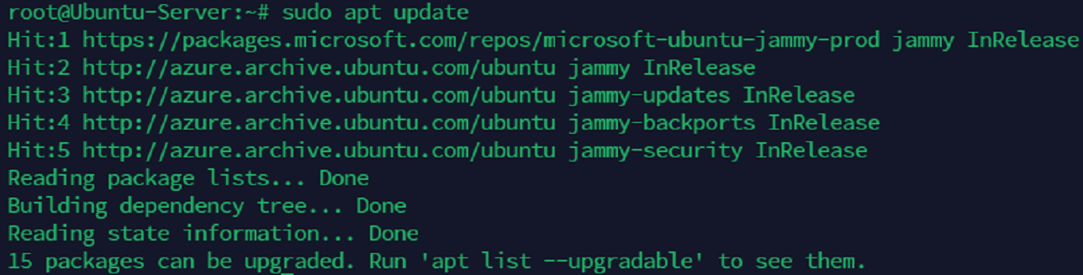
ACTUALIZAR EL SERVIDOR Y INSTALAR Y VERIFICAR EL PAQUETE MYSQL

Slide 14
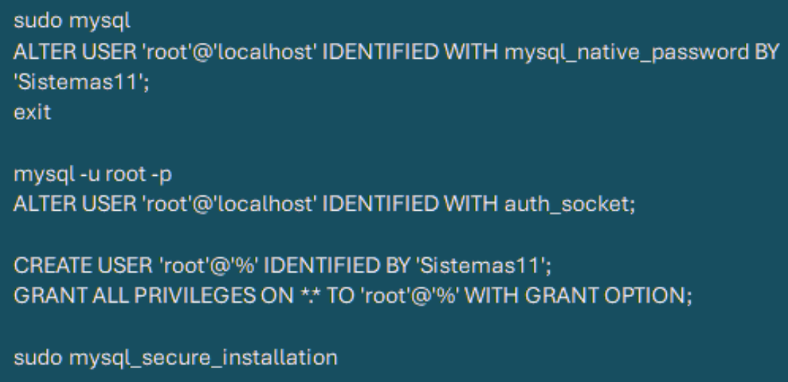
CONFIGURAR MYSQL

Slide 15
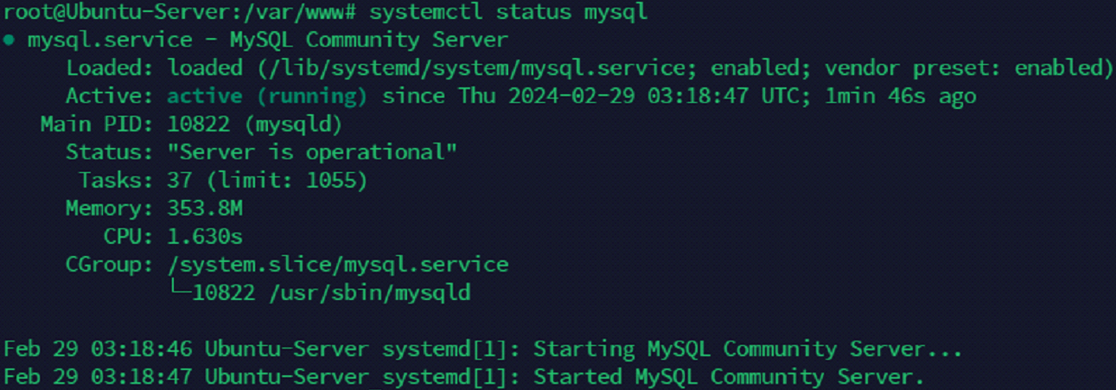
VALIDAR SI EL SERVICIO DE MYSQL SE ENCUENTRA ACTIVO

Slide 16
PUBLICACION DE LA PAGINA WEB TRANSACCIONAL

Slide 17
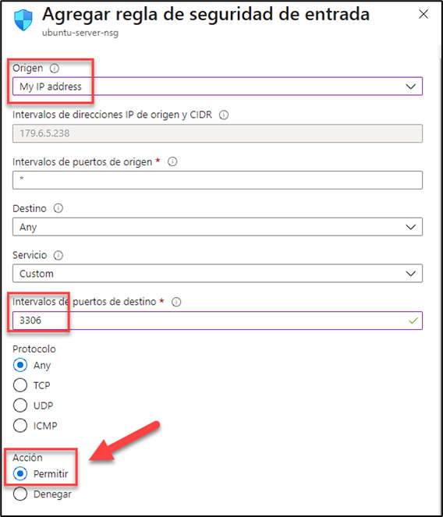
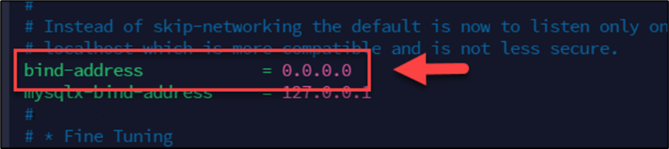
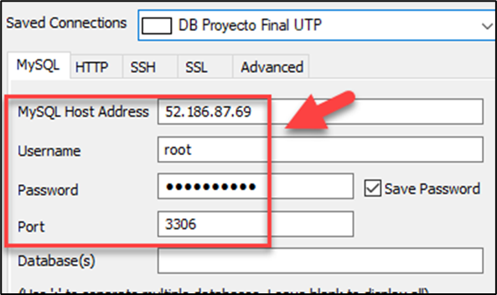
Permitir el puerto 3306 en la máquina
virtual Ubuntu de Azure
Conectarse a la base de datos
MySQL de la VM

Slide 18
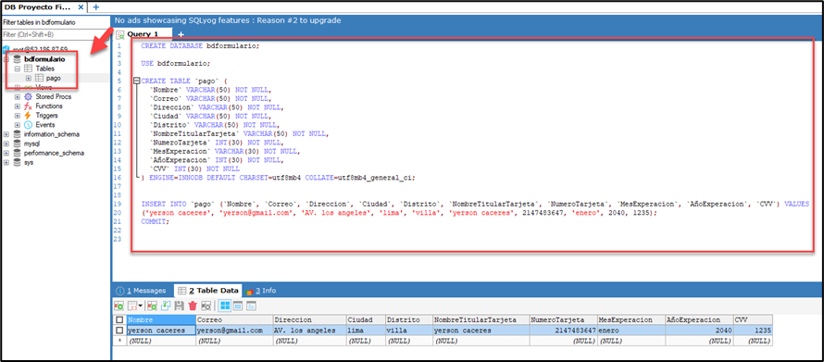
Crear la base de datos y sus tablas

Slide 19
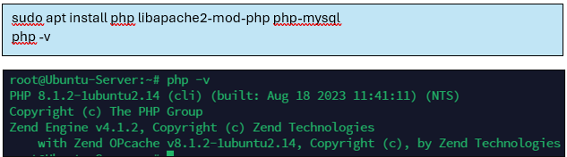
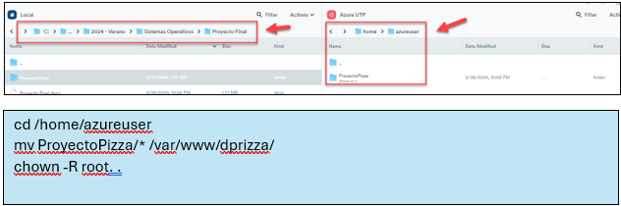
Instalar PHP
Cargar por FTP los archivos de la página web al Virtual Host

Slide 20
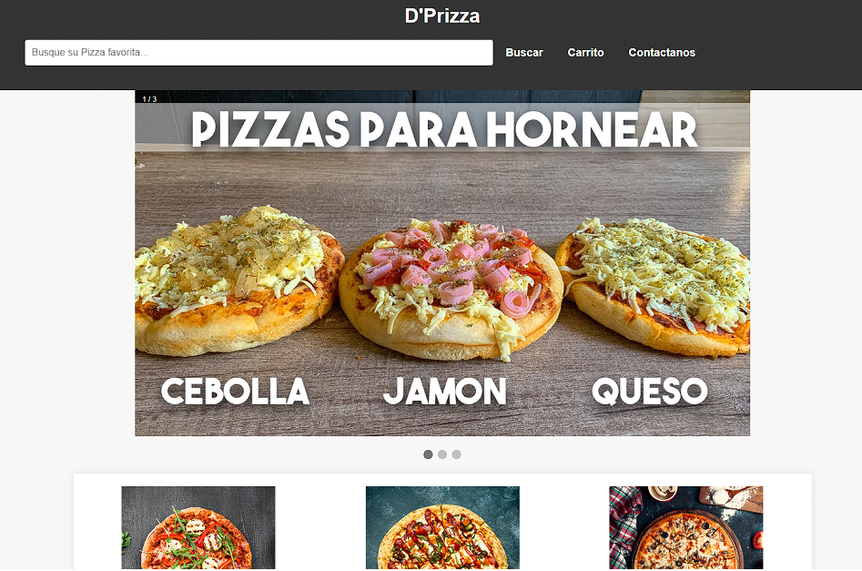
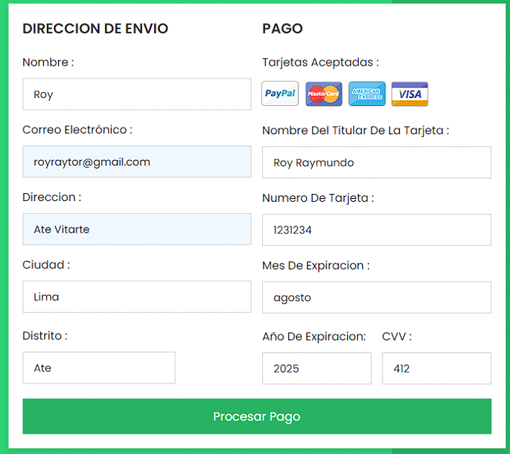
VERIFICAR EL FUNCIONAMIENTO DE LA PAGINA WEB

Slide 21

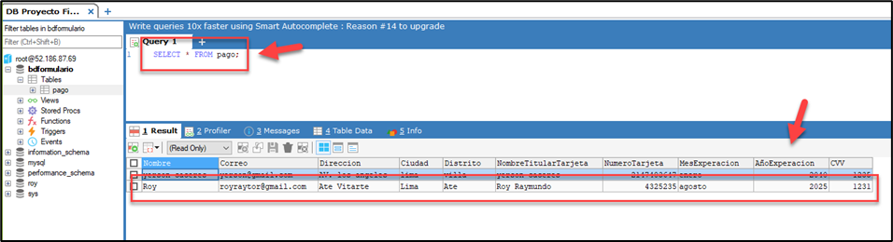
COMPROBAR EN LA BASE DE DATOS

Slide 22

GRACIAS

